Slide 1

PREFEITURA MUNICIPAL DE CAPITÓLIO

Slide 2
PRESTAÇÃO DE CONTAS 2024
3º Quadrimestre
2024
SETEMBRO, OUTUBRO, NOVEMBRO E DEZEMBRO

Slide 3
Em cumprimento à Lei de Responsabilidade Fiscal, sendo § 4º do Artigo 9º, esta Administração Municipal, está apresentando em Audiência Pública, com o objetivo de demonstrar e avaliar o cumprimento de metas fiscais, realizadas pelo Executivo Municipal no 3º Quadrimestre de 2024.

Slide 4
BALANÇO ORÇAMENTÁRIO
RECEITAS
PREVISTA | REALIZADA | DIFERENÇA
76.700.000,00 | 84.460.035,79 | 7.760.035,79
DESPESAS
AUTORIZADA | EMPENHADA | DIFERENÇA
99.750.491,26 | 80.210.164,03 | 19.540.327,23
SUPERÁVIT ORÇAMENTÁRIO
4.249.871,76

Slide 5
Demonstração da Execução da Despesas por Órgão.
DESPESAS POR ORGÃO
ORGÃO | Dotação Atualizada | Despesas Empenhada | Despesa liquidada | Saldo a empenhar
Câmara | 2.300.000,00 | 1.675.405,17 | 1.563.364,66 | 624.594,83
Prefeitura | 97.450.491,26 | 78.534.758,86 | 77.551,810,05 | 18.915.732,40
TOTAL | 99.750.491,26 | 80.210.164,03 | 79.115.174,71 | 19.540,327,23

Slide 6
COMPARATIVO DE METAS BIMESTRAIS DE ARRECADAÇÃO
BIMESTRE | META ARRECADAÇÃO | RECEITA ARRECADADA | DIFERENÇA
1º BIMESTRE | 15.745.472,00 | 17.411.995,30 | 1.666.523,30
2º BIMESTRE | 14.154.331,26 | 13.757.032,15 | -397.299,11
3º BIMESTRE | 12.030.656,00 | 15.288.974,61 | 3.258.318,61
4º BIMESTRE | 12.272.903,02 | 13.111.977,92 | 839.074,90
5º BIMESTRE | 10.311.203,58 | 11.303.944,73 | 992.741,15
6º BIMESTRE | 12.185.434,14 | 13.586.111,08 | 1.400.676,94
TOTAL | 76.700.000,00 | 84.460.035,79 | 7.760.035,79

Slide 7
RECEITA CORRENTE LÍQUIDA
RECEITA CORRENTE LÍQUIDA
MÊS | 2023 | 2024 | AH
JANEIRO | 4.958.174,54 | 6.268.639,61 | 26.43
FEVEREIRO | 7.895.641,90 | 9.086.477,95 | 15.08
MARÇO | 6.658.475,82 | 7.287.265,02 | 9,44
ABRIL | 4.778.059,40 | 5.777.345,92 | 20,91
MAIO | 5.612.330,33 | 5.733.007,77 | 2,15
JUNHO | 5.088.221,90 | 6.146.549,72 | 20,79
JULHO | 5.453.023,25 | 6.608.425,80 | 21,18
AGOSTO | 5.210.039,76 | 5.839.543,85 | 12,07
SETEMBRO | 4.258.785,54 | 5.675.870,15 | 33,27
OUTUBRO | 6.331.337,37 | 5.186.533,57 | -18,08
NOVEMBRO | 5.219.367,13 | 5.209.886,21 | -0,18
DEZEMBRO | 5.996.000,03 | 7.090.783,00 | 18,25
TOTAL | 67.459.456,97 | 75.910.328,57 | 12,52

Slide 8
DESPESA EMPENHADA POR UNIDADE ORÇAMENTÁRIA
Código | Unidade | Despesa Empenhada
01.01 | Câmara Municipal | 1.675.405,17
02.01 | Gabinete Prefeito | 769.602,65
02.02 | Assessoria Jurídica | 439.981,98
02.03 | Controladoria | 131.892,29
02.04 | Assessoria Especial | 250.905,33
02.05 | Fundo Municipal de Saúde | 21.166.465,27
02.06 | Secretaria de Educação Esporte e Lazer | 21.103.219,23
02.07 | Secretaria de Infra Estrutura | 18.800.960,49
02.08 | Secretaria de Planejamento Gestão e Finanças | 5.971.603,91
02.09 | Secretaria de Desenvolvimento Social | 173.132,15
02.10 | Secretaria de Desenvolvimento Econ. Sustentável | 1.345,796,48
02.11 | Fundo Municipal de Assistência Social | 1.868.589,64
02.12 | Fundo Municipal de Turismo | 1.148.481,05
02.13 | Fundo Municipal do Patrimônio Cultural | 107.165,23
02.14 | Fundo Municipal de Esporte | 0,00
02.15 | Fundo Municipal do Meio Ambiente | 1.032.185,23
02.16 | Administração Regional Bairro Eng. José Mendes Júnior | 0,00
02.17 | Secretaria Municipal de Turismo e Cultura | 3.991.638,10
02.18 | Fundo Municipal de Saneamento Básico | 233.139,83
TOTAL GERAL |  | 80.210.164,03

Slide 9
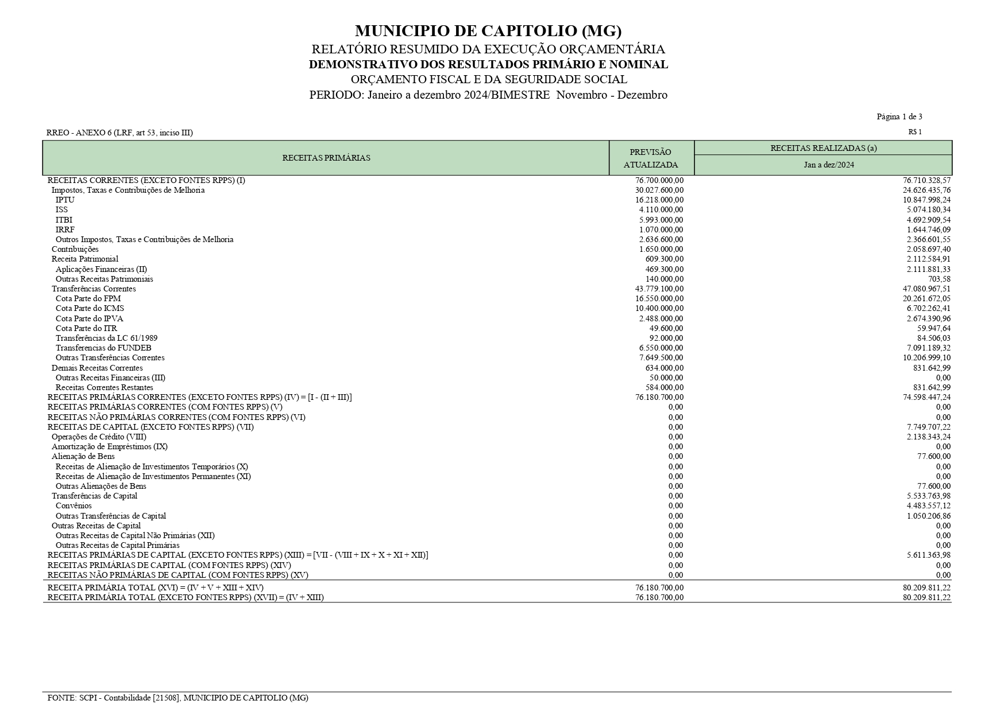
RESULTADO PRIMÁRIO E NOMINAL

Slide 10
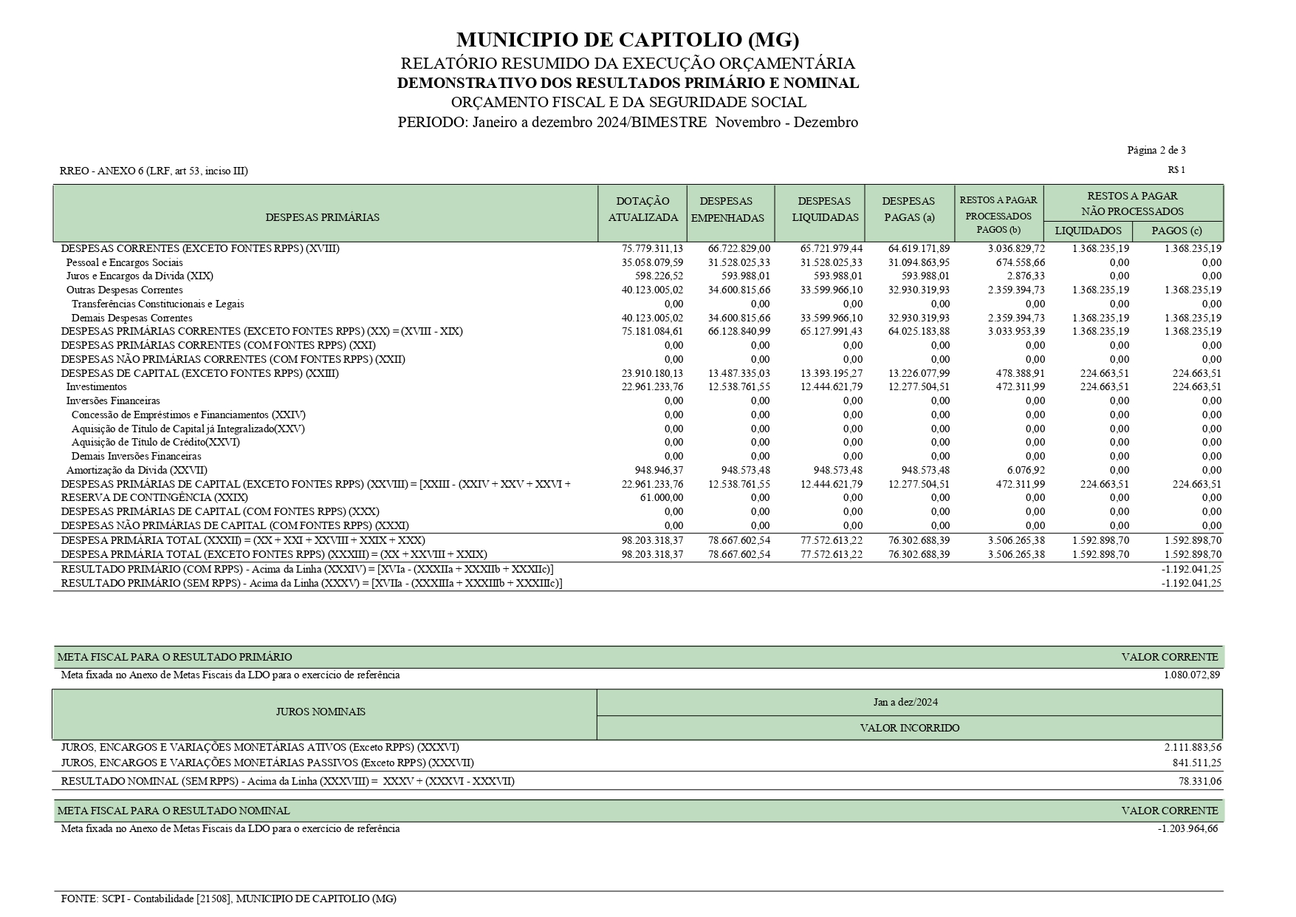
RESULTADO PRIMÁRIO E NOMINAL

Slide 11
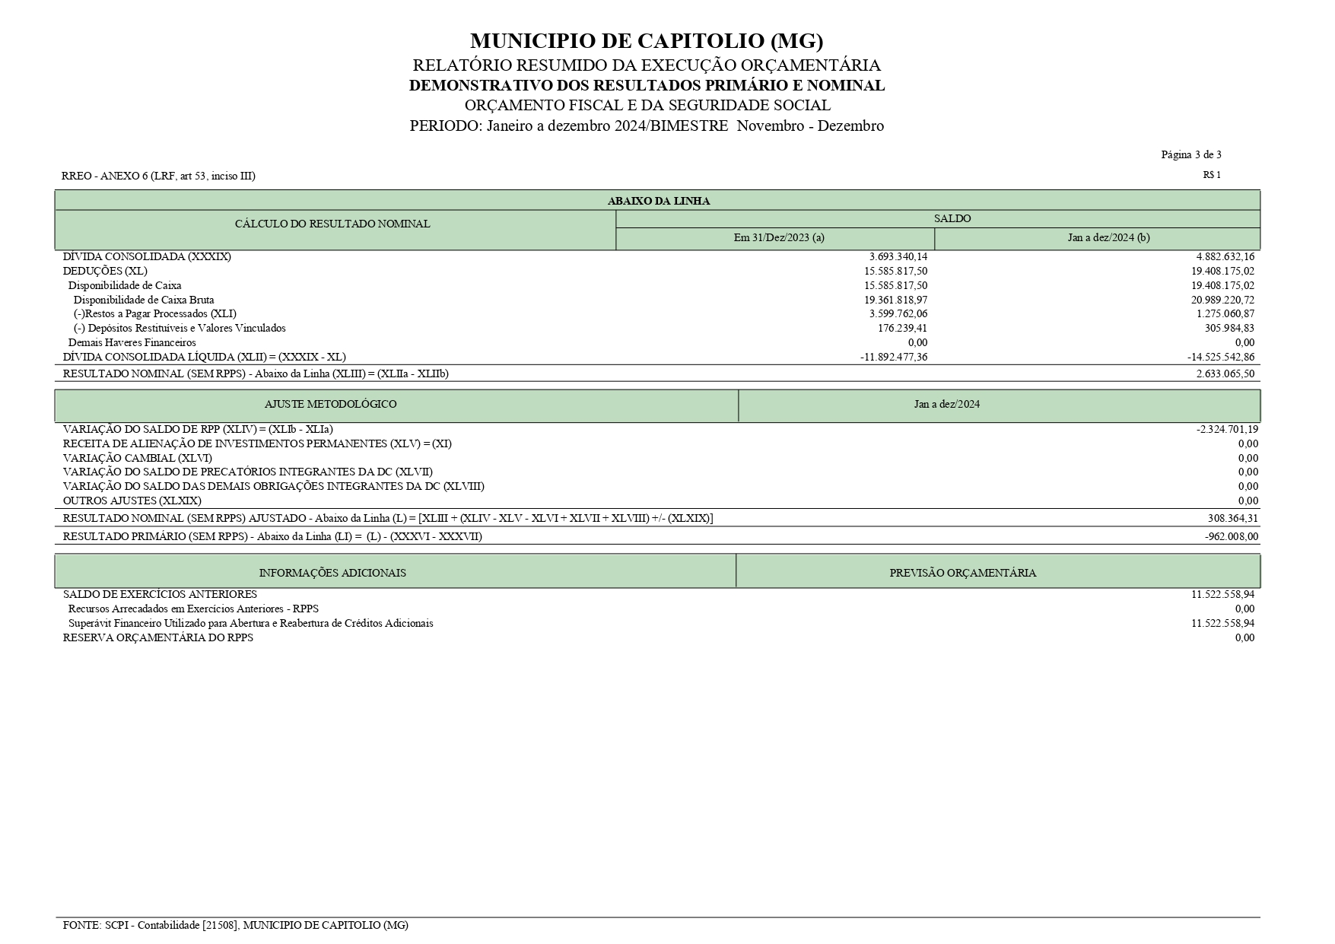
RESULTADO PRIMÁRIO E NOMINAL

Slide 12
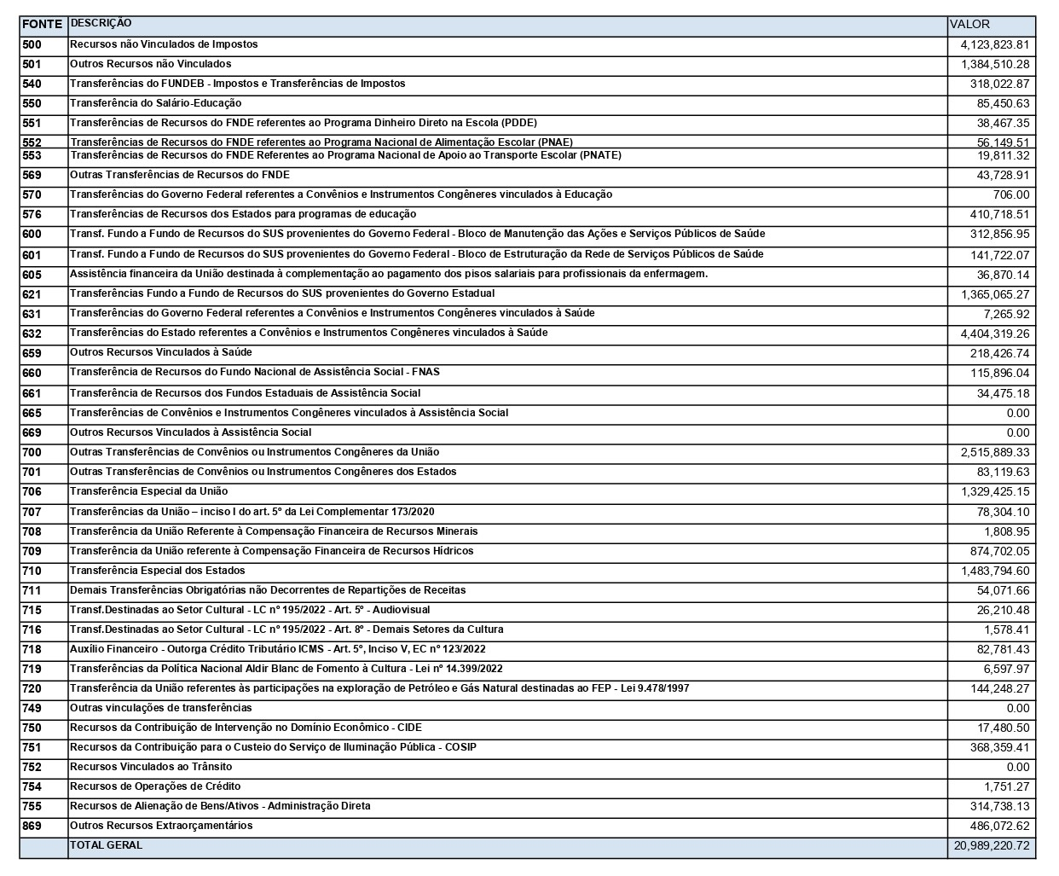
SALDO FINANCEIRO

Slide 13
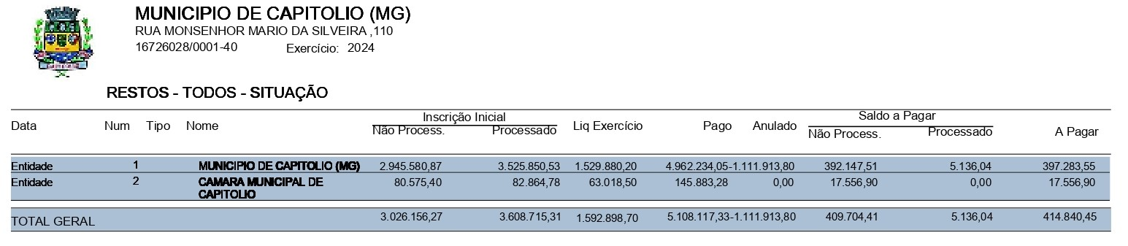
RESTOS A PAGAR

Slide 14
GASTOS PESSOAL CONSOLIDADO ÚLTIMOS 12 MESES
MÊS/ANO | PODER EXECUTIVO
01 2024 | 2.321.363,48
02 2024 | 2.197.532,03
03 2024 | 2.179.048,87
04 2024 | 2,271.115,24
05 2024 | 2.348.050,17
06 2024 | 2.357.055,44
07 2024 | 3.224.784,85
08 2024 | 2.402.703,43
09 2024 | 2.336.346,54
10 2024 | 2.394.282,07
11 2024 | 3.722.181,88
12 2024 | 2.436.119,87
TOTAL | 30.190.583,87

Slide 15
QUANTITATIVO DE SERVIDORES
CONTRATADOS, EFETIVOS E DEMAIS | 503
SERVIDORES COMISSIONADOS | 47
AGENTES POLITICOS | 12
TOTAL DE SERVIDORES (EXCETO LICENCIADOS COM VÍNCULO) | 562
LICENCIADOS COM VINCULO | 62
TOTAL DE SERVIDORES (INCLUSO LICENCIADOS COM VÍNCULO) | 624

Slide 16
Obrigado pela presença e participação de Todos!
GENEILSON LUIZ SOARES
CRC-MG: 065476

